Slide 1


Beaufort County
School District
Beaufort, South Carolina

Slide 2
TITLE I ANNUAL PARENT MEETING
2025-2026
Joseph Shanklin Elementary
9.15.2026

Slide 3
Reunion Annual de Padres Titulo 1
2025-2026
Joseph Shanklin Elementary
9.15.2026

Slide 4


Agenda
What is Title I?
  Beaufort County Title I Schools
  How are funds are determined
School Goals
How our Title I Funds are Used/Program Evaluation
School Performance
School Curriculum
Parent Policy and Compact
Notification of Parent’s Right to Know
Parent Comments

Slide 5
Agenda
¿Qué es Título 1?
  Escuelas Título 1 del Distrito Escolar de Beaufort
  ¿Como se asignan los fondos?
Metas de la escuela
¿Como se utilizan nuestros fondos de Título 1?/Evaluación del Programa
Desempeño de la escuela
Curriculum de la escuela
Políticas y compromisos de los padres
Notificación de los derechos de los padres a estar informados
Comentarios de los padres

Slide 6
What is Title I?
Title I is the largest federal assistance program for our nation’s schools.
Title I is designed to provide all children significant opportunity to receive a fair, equitable, and high-quality education, and to close educational achievement gaps. (ESEA section 1001)
The program serves millions of children in elementary and secondary schools each year.
There are currently 18 Title I Schools in the Beaufort County School District.

Slide 7
¿Qué es Título 1?
Título 1 es el programa de asistencia federal más grande para las escuelas de nuestra nación.
Título 1 está diseñado para brindar a todos los niños oportunidades significativas de recibir una educación justa, equitativa y de alta calidad, y para cerrar las brechas de rendimiento educativo. (ESEA sección 1001)
El programa atiende a millones de niños en escuelas primarias y secundarias cada año.
Actualmente hay 18 Escuelas Título 1 en el Distrito Escolar del Condado de Beaufort.

Slide 8
Beaufort County Title I Schools
Beaufort Elementary
Beaufort Middle School
Broad River Elementary
Hilton Head Island Early Childhood Center
Hilton Head Island School for the Creative Arts
Hilton Head Island Elementary
Lady’s Island Elementary
Lady’s Island Middle School
MC Riley Elementary
Mossy Oaks Elementary
Port Royal Elementary
Red Cedar Elementary
Robert Smalls International Academy
Shanklin Elementary
St. Helena Elementary
Whale Branch Early College High School
Whale Branch Elementary
Whale Branch Middle

Slide 9
Escuelas Título 1 del Condado de Beaufort
Beaufort Elementary
Beaufort Middle School
Broad River Elementary
Hilton Head Island Early Childhood Center
Hilton Head Island School for the Creative Arts
Hilton Head Island Elementary
Lady’s Island Elementary
Lady’s Island Middle School
MC Riley Elementary
Mossy Oaks Elementary
Port Royal Elementary
Red Cedar Elementary
Robert Smalls International Academy
Shanklin Elementary
St. Helena Elementary
Whale Branch Early College High School
Whale Branch Elementary
Whale Branch Middle

Slide 10
How does Title I Work?
The federal government provides funding to states based on census and poverty data each year for Title I.
The South Carolina Department of Education sends the money to the local school districts.
The school district identifies eligible schools based off of their percentage of Pupils in Poverty and provides a Title I allocation.

Slide 11
¿Cómo funciona el Título 1?
El gobierno federal proporciona cada año para el Título I fondos a los estados basados en datos del censo y los niveles de pobreza.
El Departamento de Educación de Carolina del Sur envía el dinero a los distritos escolares locales.
El distrito escolar identifica las escuelas elegibles en función de su porcentaje de alumnos en situación de pobreza y proporciona una asignación del Título 1.

Slide 12
A Title I Schoolwide Program
All Title I schools in the BCSD implement a schoolwide program.
  In a schoolwide program, a school may use Title I funds to implement reforms to upgrade the entire educational program of the school.
  There are three requirements of a Title I Schoolwide program and the school must:
    Conduct a comprehensive needs assessment through a broad range of stakeholders.
    Create a comprehensive School Renewal Plan that describes how the school will improve academic achievement throughout the school
    Annually, evaluate the schoolwide plan to determine if the schoolwide program has been effective in addressing the major problem areas and, in turn, increasing student achievement, particularly for the lowest-achieving students. Schools must revise the plan as necessary.

Slide 13
Programa Escolar de Título 1
  Todas las escuelas de Título 1 en el Distrito Escolar del Condado de Beaufort implementan un programa escolar.
    En un programa escolar, una escuela puede usar los fondos del Título 1 para implementar reformas que ayudan a mejorar todo el programa educativo de la escuela.
    Hay tres requisitos de un programa escolar de Título 1 y en donde la escuela debe:
        Llevar a cabo una evaluación integral de las necesidades a través de una amplia gama de partes interesadas.
        Crear un Plan de Renovación Escolar integral que describa cómo la escuela mejorará el rendimiento académico.
        Anualmente, evaluar el plan de toda la escuela para determinar si el programa escolar ha sido efectivo para abordar las principales áreas problemáticas y, a su vez, aumentar el rendimiento de los estudiantes, particularmente para los estudiantes de menor rendimiento. Las escuelas deben revisar el plan según sea necesario.

Slide 14
Determining How Title I Funds Are Used
Each school has a school advisory committee composed of parents, teachers, other staff that work at the school, community representatives and the principal.
In Beaufort County School District, the School Improvement Council (SIC) usually serves as the school advisory committee
A comprehensive needs assessment is completed each year
Goals are developed for the school year and a School Renewal Plan is written
The SIC approves the Title I budget for the school which is a funding source to support the School Renewal Plan.

Slide 15
Decidir cómo utilizar los fondos del Título 1
Cada escuela tiene un comité asesor escolar compuesto por padres, maestros, otro personal que trabaja en la escuela, representantes de la comunidad y el director.
En el Distrito Escolar del Condado de Beaufort, el Consejo de Mejoramiento Escolar (SIC) generalmente sirve como el comité asesor escolar
Cada año se completa una evaluación integral de las necesidades
Se desarrollan metas para el año escolar y se escribe un Plan de Renovación Escolar
La SIC aprueba el presupuesto del Título 1 para la escuela, que es una fuente de financiamiento para apoyar el Plan de Renovación Escolar.

Slide 16
School Goals Developed from Needs Assessment
By the end of the 2026 - 2027 school year, the percentage of students that are on or above grade level on the spring i-Ready math assessment will increase in:
  Kindergarten to 75%
  First Grade to 66%
  Second Grade to 61%
  Third Grade to 56%
  Fourth Grade to 67%
  Fifth Grade to 58%
By the end of the 2026 -2027 school year, JSES's overall average for school/family partnerships and community engagement will increase to 76 points on the Leader in Me measurable results survey.
By the end of the 2026 -2027 school year, JSES certified teachers, administrators and coaches will increase the percentage of faculty with the ESOL/MLP endorsement on their SC Educator Certificates to 35%
By the end of the 2026 - 2027 school year, the percentage of students that are on or above grade level on the spring i-Ready reading assessment will increase in:
Kindergarten to 84%
First Grade to 67%
Second Grade to 58%
Third Grade to 64%
Fourth Grade to 60%
Fifth Grade to 58%

Slide 17
Objetivos escolares desarrollados a partir de la evaluación de necesidades
Al final del curso 2026-2027, el porcentaje de estudiantes que estén en o por encima del nivel de curso en la evaluación de matemáticas i-Ready de primavera aumentará en:
Desde infantil hasta el 75%
De primera a 66%
De segundo curso a 61%
De tercer curso a 56%
Cuarto curso hasta 67%
De quinto curso al 58%
Para finales del curso escolar 2026-2027, la media general de JSES en asociaciones escuela/familia y compromiso comunitario aumentará a 76 puntos en la encuesta de resultados medibles Leader in Me.
Para finales del curso 2026-2027, los profesores, administradores y entrenadores certificados por JSES aumentarán el porcentaje de profesores con la aprobación ESOL/MLP en sus Certificados de Educadores de SC hasta el 35%
Al final del curso 2026-2027, el porcentaje de estudiantes que estén en el nivel o por encima del curso en la evaluación de lectura i-Ready de primavera aumentará en:
Desde infantil hasta el 84%
Primer curso hasta 67%
Segundo curso al 58%
De tercer curso al 64%
Cuarto curso hasta 60%
De quinto curso al 58%

Slide 18
Our School’s Title I Activities – Program Evaluation
Parent Liaison
After School Program 3rd – 5th grade
Supplies & Materials
Books
Parent Engagement Food & Supplies

Slide 19
Actividades del Título 1 de nuestra escuela – Evaluación del programa
Enlace con Padres
Programa Extraescolar de 3º a 5º curso
Suministros y materiales
Libros
Comida y suministros para la participación de los padres

Slide 20
School Performance
Most Recent State Report Card Average
ATSI – Subgroup of Students with Disabilities

Slide 21
Desempeño de la escuela
Promedio de boletín estatal más reciente
ATSI – Subgrupo de Estudiantes con Discapacidades

Slide 22
School Curriculum
ELA – HMH Into Reading
Math – iReady
Science - Savaas and Project Lead the Way
Social Studies – Savaas and Social Studies Weekly
Everything aligned to SC State Standards

Slide 23
Curriculum de la escuela
ELA – HMH Hacia la Lectura
Matemáticas – iReady
Ciencia - Savaas y el Proyecto Guía el Camino
Estudios Sociales – Savaas y Ciencias Sociales Semanal
Todo estaba alineado con los estándares estatales de Carolina del Sur

Slide 24
Parent and Family Engagement
The Title I law requires that all Title I schools and families work together.
How our school works with our families is listed in the following documents
  Parent-School Compact
  Parental and Family Engagement Policy
  Each of these documents are distributed to parents each year and your feedback on these documents is very much appreciated because they are reviewed each Spring and updated if necessary.

Slide 25
Participación de los padres y la familia
La ley del Título 1 requiere que todas las escuelas y familias del Título 1 trabajen juntas.
Estos son los dos documentos en que nuestra escuela trabaja con nuestras familias:
  Compromiso entre padres y escuelas
  Política de participación de los padres y la familia
Cada uno de estos documentos se distribuye a los padres cada año y sus comentarios sobre estos documentos son muy apreciados porque se revisan cada primavera y se actualizan si es necesario

Slide 26
Parent and Family Engagement:
School Compact
Outlines the shared responsibilities of the school, parent, and students in order to support high student achievement
Distributed and signed by parents each year at this meeting.
Is reviewed yearly during the Spring planning process with input from parents.

Slide 27
Participación de los padres y la familia: Compromiso escolar
Describe las responsabilidades compartidas de la escuela, los padres y los estudiantes y/o ordena apoyar el alto rendimiento estudiantil
Distribuido y firmado por los padres cada año en esta reunión.
Se revisa anualmente durante el proceso de planificación de primavera con el aporte de los padres.

Slide 28
Parent and Family Engagement
Includes activities intended to engage parents, in a meaningful way in the development, implementation, and review of the parental involvement program.
Development allows for parents to give input on important issues pertaining to school and community.
Parents work with school staff to write the Parent and Family Engagement Policy
Distributed and posted to school’s website each year
Evaluated in the spring and any revisions are made with SIC

Slide 29
Política de Participación de los Padres y la Familia
Incluye actividades destinadas a involucrar a los padres, de manera significativa en el desarrollo, implementación y revisión del programa de participación de los padres.
El desarrollo permite a los padres dar su opinión sobre cuestiones importantes relacionadas con la escuela y la comunidad.
Los padres trabajan con el personal escolar para escribir las Políticas de Participación de los Padres y la Familia escuela cada año
Evaluado en la primavera y cualquier corrección se hace con el
Distribuido y publicado en el sitio web de la SIC.

Slide 30
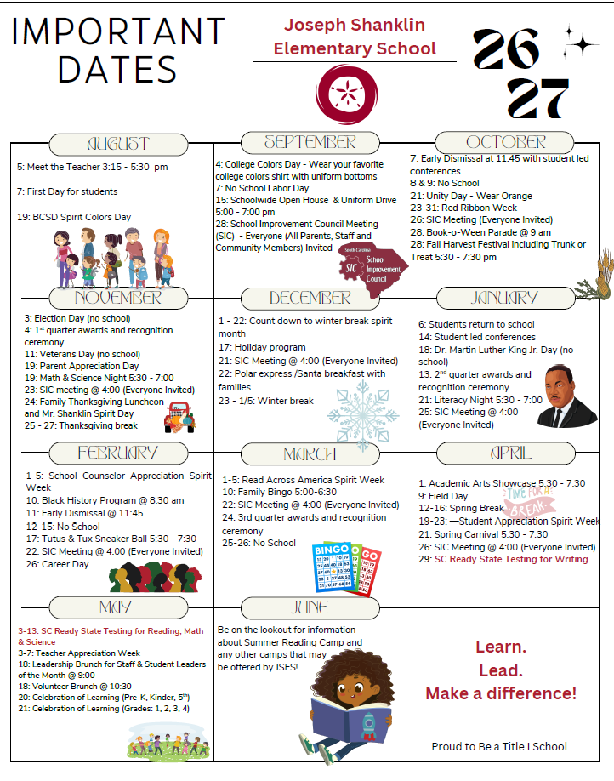
Planned Parent Engagement Activities

Slide 31
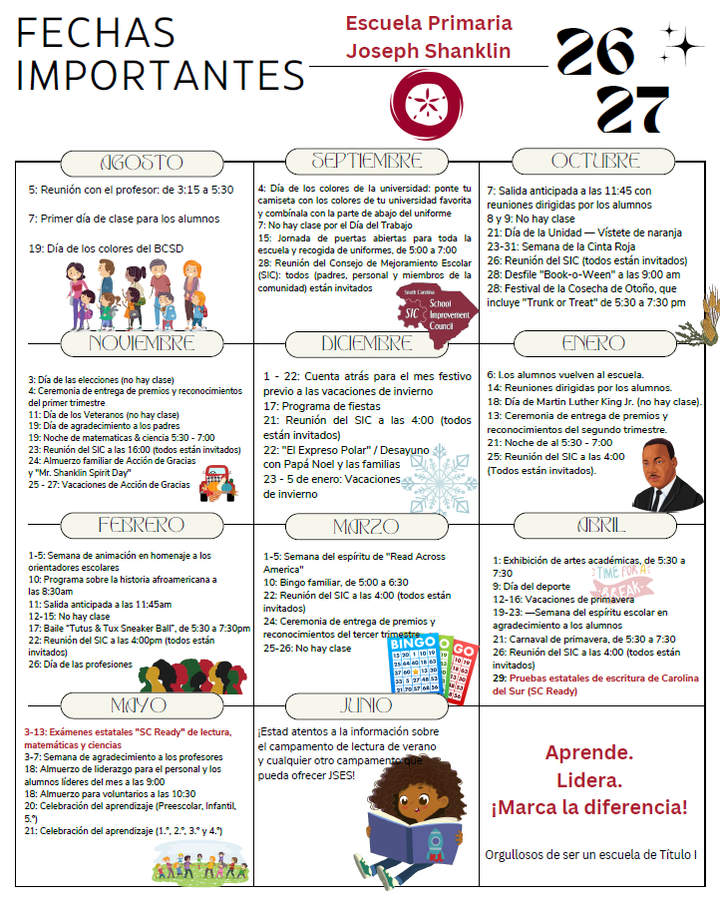
Actividades planificadas de participación de los padres

Slide 32
Parenting Set Aside
Each school is allocated $11 per eligible pupil used to support the parent engagement program
Parent Liaison

Slide 33
Reserva parental
A cada escuela se le asignan $11 por alumno elegible que se utiliza para apoyar el programa de participación de los padres
Vinculación Parental

Slide 34
Parents’ Rights Under Title I
Each year Title I schools are required to provide certain notifications to parents.
Parents may request regular meetings to express opinions and concerns – Annual Parent Conferences are required in Title I elementary schools
Parents must be provided information on their child’s level of achievement on local and state assessments.
Parents must be provided information on their child’s level of achievement in Reading/Language Arts, Mathematics, Social Studies, and Science;
Parents may request and receive information on the qualifications of their child’s teacher; and
Parents must be informed if their child is taught by a non-certified teacher for four or more consecutive weeks.

Slide 35
Derechos de los padres bajo el Título 1
Cada año, las escuelas de Título 1 deben proporcionar ciertas notificaciones a los padres.
Los padres pueden solicitar reuniones regulares para expresar opiniones e inquietudes - Se requieren conferencias anuales de padres en las escuelas primarias del Título 1
A los padres se les debe proporcionar información sobre el nivel de logro de sus hijos en las evaluaciones locales y estatales.
Los padres deben recibir información sobre el nivel de logro de sus hijos en Lectura/ Artes del Lenguaje, Matemáticas, Estudios Sociales y Ciencias;
Los padres pueden solicitar y recibir información sobre las calificaciones del maestro de su hijo; y
Los padres deben ser informados si su hijo es enseñado por un maestro no certificado durante cuatro o más semanas consecutivas.

Slide 36
Parent and Family Engagement
Your engagement is KEY to your child’s success
You are your child’s first teacher.
You can influence your child’s education more than any teacher or school.
Choose to volunteer in your child’s classroom or participate in other ways such as committee members. (See your school’s principal)
You know your child best:
  Share information about your child’s interests and abilities with teachers; and
  Ask to see progress reports on your child and the school.

Slide 37
Participación de los padres y la familia
Su compromiso es CLAVE para el éxito de su hijo
Usted es el primer maestro de su hijo.
Usted puede influir en la educación de su hijo más que cualquier maestro o escuela.
Elija ser voluntario en el aula de su hijo o participar de otra manera como siendo miembro del comité. (Consulte al director de su escuela)
Usted conoce mejor a su hijo:
  Comparta información sobre los intereses y habilidades de su hijo con los maestros; y
  Pida ver los informes de progreso de su hijo y de la escuela.

Slide 38
Simple Ways to Support Your Child’s Education
Share
  Share a love of learning;
Read
  Read to your child;
Ask
  Ask your child to read to you;
Limit
  Limit TV and computer time;
Take
  Take advantage of the public library and the school media center;
Ask
  Ask questions and show interest in your child’s school day;
Review
  Review homework;
Praise
  Praise their efforts; and
Encourage
  Encourage good study habits.

Slide 39
Maneras sencillas de apoyar la educación de su hijo
Compartir
  Comparta el amor por el aprendizaje;
Leer
  Léale a su hijo;
Preguntar
  Pídale a su hijo que le lea;
Límite
  Limite el tiempo de TV y computadora;
Tomar
  Aproveche la biblioteca pública y el centro de medios (biblioteca) de la escuela
Preguntar
  Haga preguntas y muestre interés sobre el día escolar de su hijo;
Revisión
  Revise la tarea;
Alabar
  Elogie sus esfuerzos; y
Animar
  Fomentar buenos hábitos de estudio

Slide 40
Simple Ways Know Your School and
Communicate With Teachers
Attend
  Attend parent teacher conferences, school events, special parent trainings
Visit
  Visit the classroom
Volunteer
  Volunteer at the school
Join
  Join parents’ organizations
Keep
  Keep teachers informed
Engage
  Engage in discussion about your child’s school work and behavior
Reflect
  Reflect on the responsibilities as stated in the parent-school compact

Slide 41
Formas sencillas de conocer su escuela y comunicarse con los maestros
Asistir
  Asista a conferencias de padres y maestros, eventos escolares, capacitaciones especiales para padres
Visitar
  Visite el aula
Voluntario
  Sea voluntario en la escuela
Unir
  Únase a las organizaciones de padres
Mantener
  Mantenga informado a los maestros
Comprometer
  Participe en una discusión sobre el trabajo escolar y el comportamiento de su hijo
Reflexionar
  Reflexione sobre las responsabilidades establecidas en el pacto entre padres y la escuela

Slide 42
Feedback
Parents are encouraged to provide feedback and suggestions to their school’s leadership.
Box in Main Office
E-mail Elizabeth.rivera@beaufort.k12.sc.us
Submit information online at ses.beaufortschools.net

Slide 43
Retroalimentación
Se alienta a los padres a proporcionar comentarios y sugerencias al liderazgo de su escuela.
Caja en la oficina principal
Correo electrónico Elizabeth.rivera@beaufort.k12.sc.us
Envíe información en línea en ses.beaufortschools.net

Slide 44
Questions?
Let’s have an amazing school year!

Slide 45
¿Preguntas?
¡Tengamos un año escolar increíble!

Slide 46

Last slide - BCSD Logo.

